Slide 1
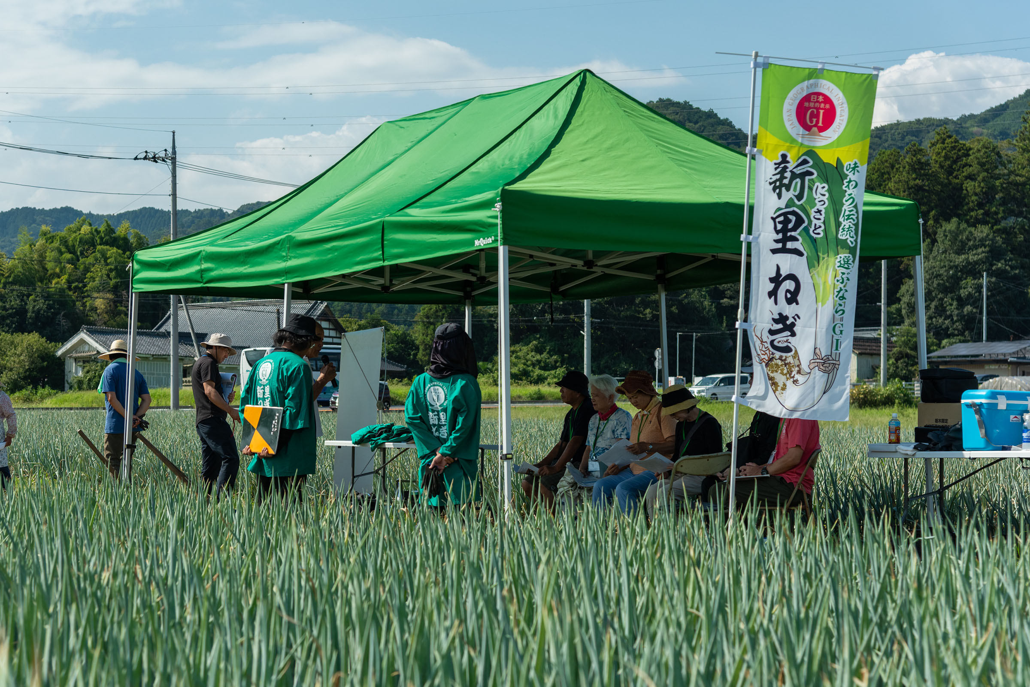
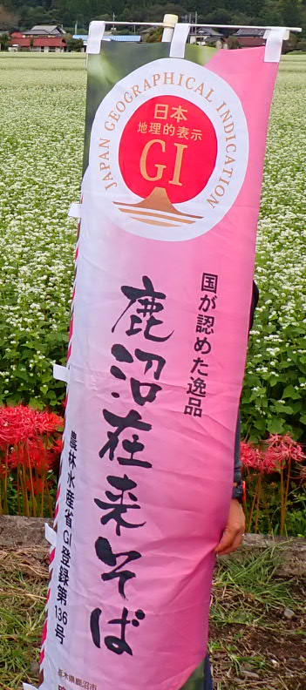
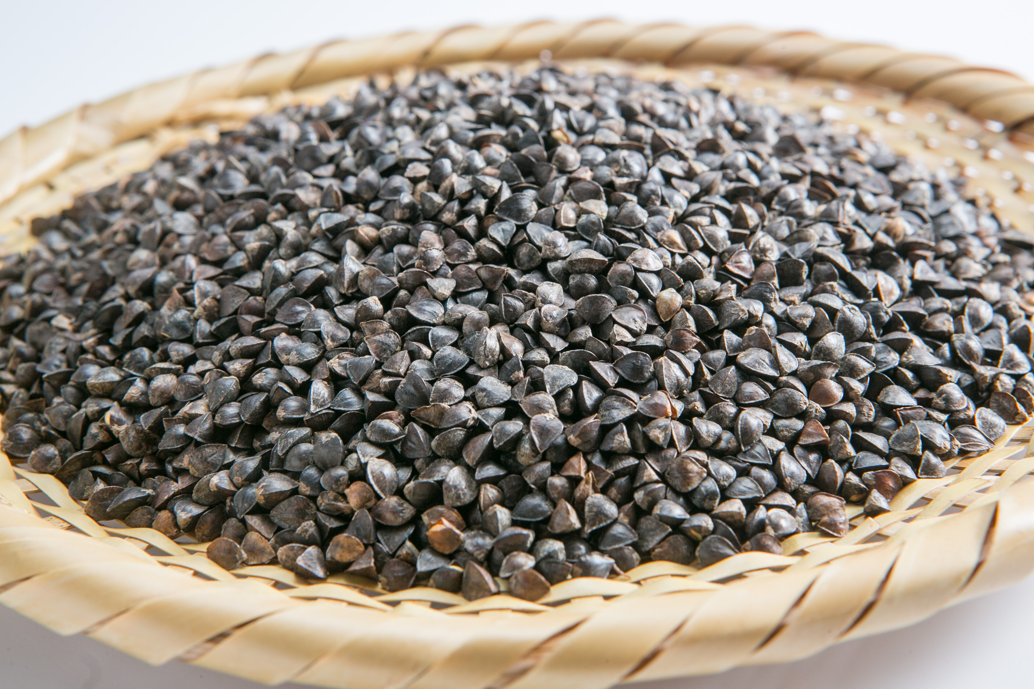
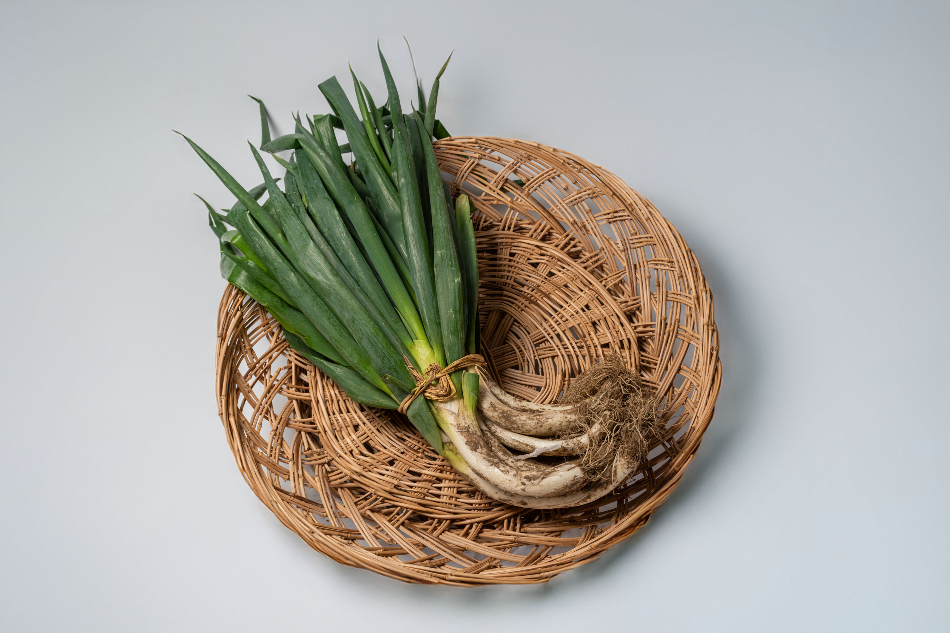

栃木県の「GI産品」フェア ～新里ねぎと鹿沼在来そば～
【物販】
直売所（11/22～24）：
新里ねぎ等の販売
※数量限定
【パネル展示】
多目的室前通路
（11/22～25）
そばの麺
多目的室（11/25）：
新里ねぎ生産組合の講演および交流会
※定員：50名程度（当日参加可）、申込不要、無料
新里ねぎ生産組合
の顔写真（麦島組合長と松本副組合長）
2025年11月22～24日（土～月・祝）9:00～18:00
25日（火）10:00～12:00
会場：道の駅マチテラス日進（愛知県日進市本郷町前田33）
主催 ： 新里ねぎ生産組合
主管 ： ひとのてカンパニー
共催 ： 株式会社ファーマーズ・フォレスト
後援 日進市、宇都宮市、鹿沼市、
マチテラス日進のロゴ
日進市ロゴ

